Slide 1
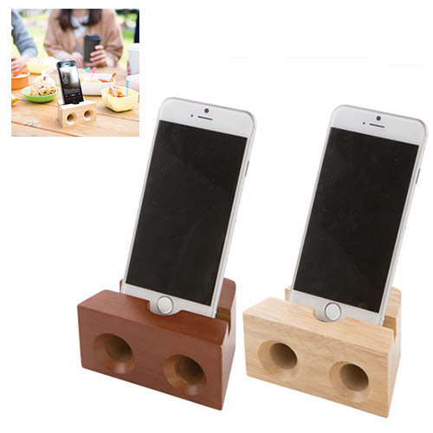
【提案書】
ラバーウッドスピーカースタンド ダブルホーン
特徴
天然ゴム採取後の廃材を再利用した、電源不要な温かみのあるダブルホーンナチュラルスピーカーです。オリジナル名入れも可能ですので、アウトドアイベント等の販促用にも人気です。
納期
納期スペース
仕様
素 材 ： ゴムの木
サイズ ： 100×50×70mm
付属品 ： 取説付
お見積
お見積りスペース

